Slide 1

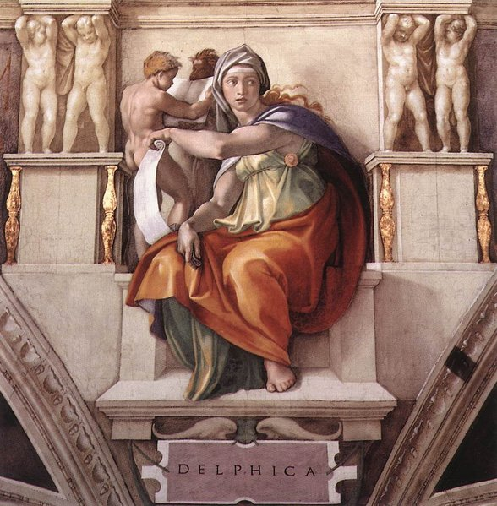
BioSAXS@SIBYLS

